Slide 1




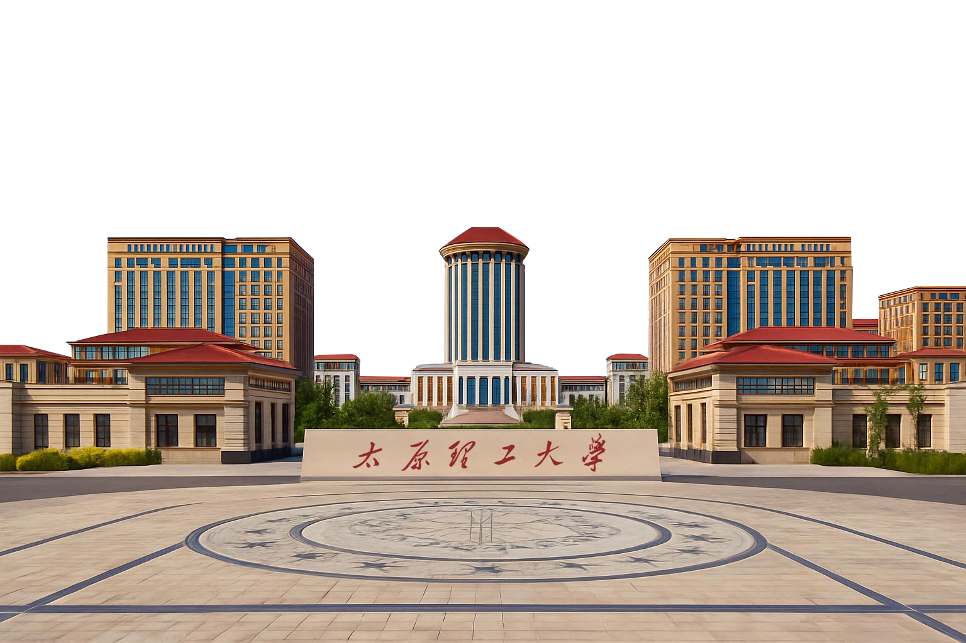
Java课程设计
Java课设设计答辩汇报
答辩人：
张毓恒
时间：
2025.6
小组成员：宋宇凡 王一飞 张毓恒 姜明昊

Slide 2
目录
CONTENTS
01
02
03
04
05
项目概述
人事管理系统
资产管理系统
网页浏览器
项目总结

Slide 3
01
Java课程设计
Part
项目概述

Slide 4
项目背景
01
02
高校管理需求
高校行政管理复杂，人事、资产、网页浏览等事务繁多，传统方式效率低，需信息化系统提升管理效能。

Slide 5
项目目标
02
构建人事管理系统、资产管理系统及网页浏览器，实现信息管理、操作记录查询、网页浏览等功能，提升管理与使用效率。
01
02
功能实现
01

Slide 6
技术选型
Java平台
01
采用Java GUI编程实现界面交互，Java数据库编程完成数据存储与管理，确保系统稳定、高效运行。
02

Slide 7
02
Java课程设计
Part
人事管理系统

Slide 8
功能模块
01
02
03
04
基本信息管理
人员调动管理
人员考核管理
劳资管理
人员信息操作 实现员工信息的增加、修改、删除与查询，通过界面录入数据，数据库持久化存储，满足日常管理需求。
记录调动历史 管理人员调动，记录调动详情，便于追溯人员流动轨迹，为人事决策提供数据支持。
考核记录与查询 记录人员考核情况，支持历史查询，助力人事部门评估员工绩效，优化人力资源配置。
薪酬分配与查询 管理人员薪酬分配，记录更改历史，确保薪酬管理透明、公正，维护员工权益。

Slide 9
构建过程
需求分析
界面设计
数据库设计
功能实现
明确业务需求 分析高校人事管理业务流程，确定系统功能模块，确保系统贴合实际管理需求。
友好交互界面 采用JTree实现左侧面板导航，右侧面板展示功能输入界面，提升用户体验。
合理数据结构 设计员工信息表、部门信息表等，确保数据存储规范、查询高效。
代码实现 编写AddEmployeePanel、EditEmployeePanel等Java类，实现各功能模块，完成系统构建。

Slide 10
03
Java课程设计
Part
资产管理系统

Slide 11
功能模块
资产信息管理
人员信息管理
资产数据操作 管理资产基本信息，支持添加、修改、删除与查询，满足资产全生命周期管理需求。
关联人员信息 管理设备使用人员信息，便于资产领用、归还等操作追溯，确保资产管理责任明确。
01
02
资产操作管理
系统管理
领用归还报废 实现资产领用、归还与报废管理，记录操作流水，便于资产状态跟踪与统计分析。
分类信息维护 维护资产分类信息数据字典，为资产分类管理提供基础数据支持。
03
04

Slide 12
构建过程
需求分析
界面设计
明确资产需求 分析高校资产管理业务流程，确定系统功能模块，确保系统满足资产管理需求。
简洁操作界面 设计主控制台界面，集成工具栏与菜单树，方便用户快速操作与功能切换。
数据库设计
功能实现
规范数据存储 设计资产类别表、资产表等，确保资产数据存储规范、查询高效。
代码实现 编写PersonManagementFrame、AssetManagementFrame等Java类，实现各功能模块，完成系统构建。

Slide 13
04
Java课程设计
Part
网页浏览器

Slide 14
功能模块
网页浏览
菜单与工具栏
源代码查看
网页加载显示 通过地址栏输入URL，利用JEditorPane展示网页内容，支持网页浏览与滚动。
便捷操作功能 提供文件、编辑、视图菜单及工具栏按钮，实现网页保存、前进、后退、查看源代码等功能。
源代码操作 查看网页HTML源代码，提供保存与退出功能，满足开发者调试需求。

Slide 15
构建过程
Part 01
Part 02
Part 03
功能实现
界面设计
需求分析
明确浏览器需求 分析网页浏览功能需求，确定浏览器功能模块，确保满足用户日常网页浏览需求。
直观浏览器界面 设计包含菜单栏、工具栏、地址栏与网页加载区的主界面，提升用户体验。
代码实现 编写Java代码，实现网页加载、菜单功能、工具栏按钮功能等，完成浏览器构建。

Slide 16
05
Java课程设计
Part
项目总结

Slide 17
项目成果
01
02
系统功能完善
成功构建人事管理系统、资产管理系统与网页浏览器，各系统功能完善，满足高校管理与使用需求。

Slide 18
遇到的困难
技术难题攻克
在数据库设计、Java GUI编程等方面遇到技术难题，通过查阅资料、请教老师与同学，逐一攻克。

Slide 19
收获与展望
能力提升与未来
通过项目实践，提升了Java编程、系统设计与团队协作能力，未来将继续优化系统功能，拓展应用领域。

Slide 20
Java课程设计
谢谢大家

